Slide 1
স্বা
গ
ত
ম

Slide 2
শিক্ষক পরিচিতি
মোঃ গোলাম মোস্তফা
সহকারী শিক্ষক (গণিত)
৭৮ নং কৈখালী মোহাজেরীন সরকারি প্রাথমিক বিদ্যালয়
শ্যামনগর, সাতক্ষীরা

Slide 3
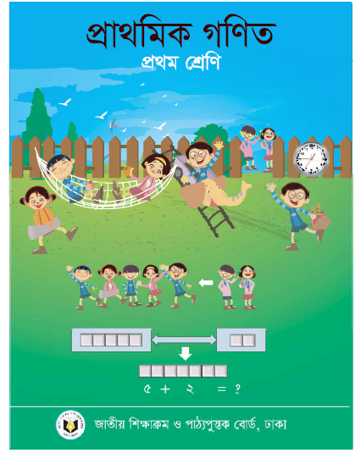
পাঠ পরিচিতি
শ্রেণি: প্রথম
বিষয়: প্রাথমিক গণিত
পাঠ শিরোনাম: যোগের ধারণা
পাঠঃ যোগ
সময়: ৪০ মিনিট
তারিখঃ 12/01/2019খ্রিস্টাব্দ

Slide 4
শিখনফল
এ পাঠ শেষে শিক্ষার্থীরা......
৯.১.1 উপকরণ একত্রকরে উপকরণ গুচ্ছগুলোর সংখ্যা বলতে ও লিখতে পারবে।

Slide 5
চলো সবাই একটি ভিডিও উপভোগ করি-

Slide 6
পাঠ ঘোষণা
যোগের ধারণা

Slide 7
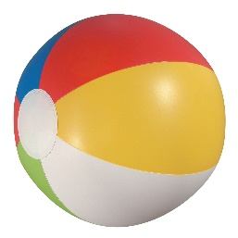
নিচের বলগুলো একের পর এক সাজিয়ে গণনা করি
৬
৫
৭
৪
৩
৮
২
৯
১
১০

Slide 8
বাস্তব পর্যায়
বাম হাতে ৩টি পেন্সিল এবং ডান হাতে ২ টি পেন্সিল নিয়ে শিক্ষার্থীদের জিজ্ঞাসা করব আমার হাতে এখন মোট কয়টি পেন্সিল হলো।

Slide 9
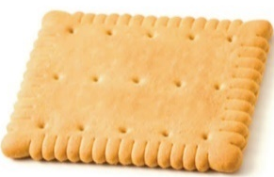
অর্ধবাস্তব পর্যায়
নিচের ছবিগুলো দেখ এবং চিন্তা করে বল কয়টি বিস্কুট আছে?
বামদিকে ৪টি
ডানদিকে ৩টি
একত্রে করলে ৭ টি বিস্কুট হবে

Slide 10
দুইটি গাছ থেকে কয়টি আপেল পাড়া হলো?
ছবিতে কী দেখতে পাচ্ছ?
7 টি

Slide 11
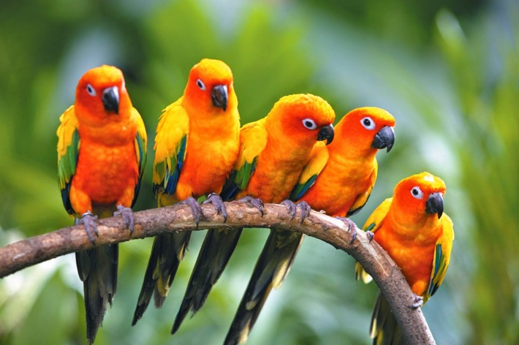
ছবিতে কী দেখতে পাচ্ছ?
দুইটি ডালে কয়টি পাখি আছে?
৫ টি ও ২ টি একসাথে করলে ৭ টি হয়। তা আমরা গানিতিকভাবে লিখি।
৫ + ২ = ৭

Slide 12
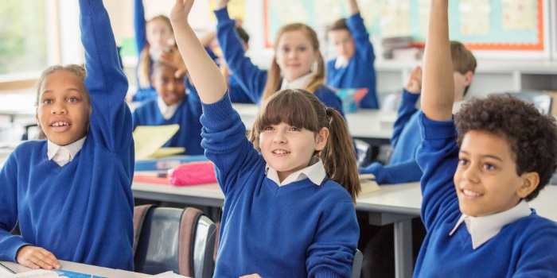
চিহ্নের সাথে পরিচয়
যোগ
সমান

Slide 13
একসাথে করলে কতটি হবে?
ও
একত্রে
ও
একত্রে
৩ + ২ = ৫
তিন যোগ দুই সমান পাঁচ

Slide 14
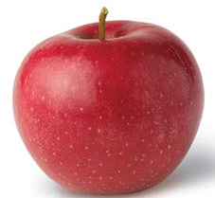
নিচের চিত্রগুলো আবার দেখ এবং
বল কোন চিত্রে কতটি ফল আছে ?
একসাথে করলে কতটি হবে?
ও
একত্রে
ও
একত্রে
১
+
৫
=
৬
এক যোগ পাঁচ সমান ছয়

Slide 15
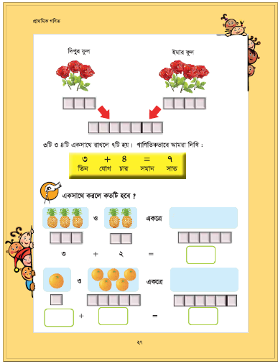
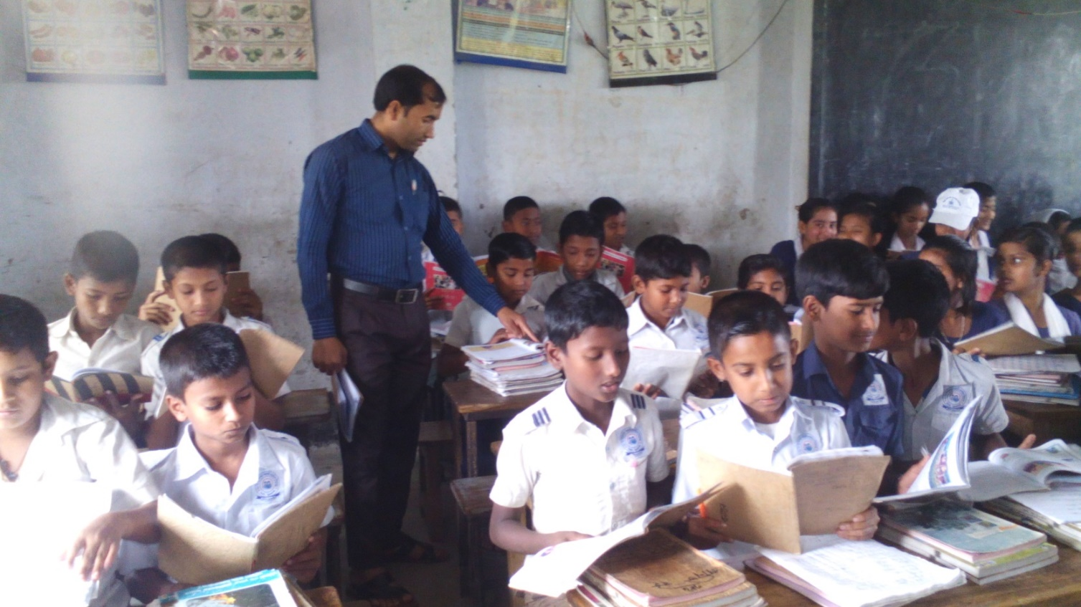
পাঠ্যবই সংযোগ
পাঠ্য বইয়ের ২৭ পৃষ্ঠা বের কর এবং দেখো

Slide 16
জোড়ায় জোড়ায় কাজ
সংখ্যায় প্রকাশ করি এবং যোগ করি -
ও
একত্রে
ও
একত্রে
ও
একত্রে

Slide 17
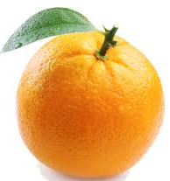
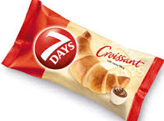
মূল্যায়ন
সংখ্যায় প্রকাশ করি এবং যোগ করি -
ও
একত্রে
ও
একত্রে
+
চিহ্নকে কী চিহ্ন বলে

Slide 18
ধন্যবাদ

